Slide 1
Android 课程设计 · 选题 B4
单词记忆 App
艾宾浩斯遗忘曲线调度 · 复习队列 · 测试模式 · 学习统计
徐聪 ｜ 202405100228
《Android 移动终端应用开发技术》2 学分 · 主 App
《移动互联网应用开发实战》1 学分 · 伴生模块
github.com/XuCong-0920/course-design
Notes:
开场：各位老师好，我是徐聪，202405100228。我做的是课程指定的 B4 单词记忆，主 App 与伴生模块放在同一个仓库，按目录区分。一句话：它把「什么时候该复习」从凭感觉变成可计算。

Slide 2
SELECTION
为什么做「单词记忆」
▍题目来自课程指定的 B4
指定题目而非自拟，功能边界清楚：遗忘曲线算法、复习队列、词库导入、测试模式；强制技术点是自定义算法 + 通知。
▍真实痛点：复习时机全靠感觉
手写单词卡不会算「什么时候该再背一次」，结果是会的反复背、忘的一直忘。遗忘曲线把这件事变成可计算的。
▍定位：本地优先、离线可用
词库、复习记录、统计全部落在本机 Room，不依赖账号与网络；这也让演示时不必担心网络抖动。
02
Notes:
先讲为什么选这个题：B4 是课程指定题，边界清楚；痛点是复习时机靠感觉，手写卡片不会算。我的取舍是本地优先、离线可用——所有数据在本机 Room，演示不受网络影响。

Slide 3
FEATURES
五块功能，覆盖课程最低复杂度要求
编号 | 功能 | 实现要点
F1 | 词库管理 | 词库 / 单词增删改；列表 → 单词列表 → 详情三级界面
F2 | 词库导入 | 内置两套示例词库；种子数据在事务里写入，重复导入靠唯一索引去重
F3 | 每日复习 | 到期队列 + 三档反馈（不认识 / 模糊 / 认识）驱动 SRS 调度
F4 | 测试模式 | 选择题 + 拼写题，判分、错词回顾；不写库，避免污染调度
F5 | 学习统计 | 今日待复习 / 已复习、连续打卡、近 7 天复习量柱状图
对照课程 7 条最低标准：≥4 界面含列表→详情 ✓ 持久化 Room ✓ 硬能力通知 ✓ 协程 + ViewModel ✓ 权限降级 ✓ 自定义算法 ✓ 加载/空/错误三态 ✓
03
Notes:
五块功能对应课程的功能清单。这里重点说一句：F4 测试模式是我特意设计成不写库的，理由后面第 8 页讲。最下面一行是逐条对照课程 7 条最低标准的自查。

Slide 4
ARCHITECTURE
单 Activity + MVVM + Repository
UI 层 4 个 Fragment + ViewBinding：词库 / 单词 / 复习 / 测试 / 统计 / 我的
· 主 App 与伴生模块同仓库、目录区分：app/ 与 companion/
· domain/ 是纯 Kotlin：SRS 调度、统计口径、出题逻辑都能在 JVM 单测里跑，不拖 Android 依赖
· AGP 9 内置 Kotlin，只声明 com.android.application / library，KSP 处理 Room 注解
ViewModel 层 持有 UI 状态，只依赖 Repository；不碰 Context、不写 SQL
Repository 唯一数据入口：Room 读写 + 事务边界（复习结果同时改 words 与 review_records）
数据与后台 Room（3 张表）· WorkManager 每日提醒 · SharedPreferences 提醒配置
04
Notes:
架构是单 Activity + 多 Fragment，MVVM + Repository。关键在 domain 包是纯 Kotlin：SRS、统计、出题都能在 JVM 单测里跑，所以 28 个用例不需要模拟器，几秒钟跑完。

Slide 5
DATA MODEL
三张表：词库、单词、复习记录
表 | 关键字段 | 设计说明
decks | id / name / description / createdAt | 词库；列表页用子查询一次取出单词数与今日到期数，避免 N+1
words | id / deckId(FK→decks, CASCADE) / term / phonetic / meaning / example + repetition / intervalDays / easeFactor / dueAt / lastReviewedAt | SRS 状态内嵌在行内，复习队列只需 WHERE dueAt <= now 走索引
review_records | id / wordId(FK) / grade(0-2) / intervalDaysAfter / reviewedAt | 每一次作答的流水，统计与连续打卡的唯一数据源
两条硬约束
① (deckId, term) 唯一索引：重复导入同一词库天然去重，不写重复词。
② 复习结果与记录必须同生共死：submitReview 在同一个 withTransaction 里更新 words 并插入 review_records。
05
Notes:
三张表。两个硬约束要强调：unique(deckId, term) 让重复导入天然去重；复习结果和复习记录必须在同一个事务里，否则会出现「统计说背过、调度没推进」的不一致。

Slide 6
CUSTOM ALGORITHM
简化 SM-2：三档反馈决定下一次见面时间
反馈（q） | repetition | 间隔 intervalDays | 难度因子 EF | 下次到期
不认识（2） | 归零 | 归零 | −0.2（下限 1.3） | now + 10 分钟
模糊（3） | +1 | 1 → 3 → round(旧间隔 × 旧 EF) | −0.14 | now + 间隔天
认识（5） | +1 | 1 → 3 → round(旧间隔 × 旧 EF) | +0.1（上限 2.8） | now + 间隔天
EF += 0.1 − (5 − q) × (0.08 + (5 − q) × 0.02)
· 间隔统一 coerceIn(1, 180)：上限 180 天防止「背熟就再也见不到」，下限 1 天防止同一天反复刷。
· 答错的词 10 分钟后重新到期，本轮不再出现——避免刚看完答案就靠短期记忆点「认识」。
· 算法层不认识 WordEntity：时间由调用方注入 now，所以「跨闰日」这类断言才能写死。
06
Notes:
算法页是评分重点。三档反馈映射 q=2/3/5；EF 用 SM-2 原式；间隔夹在 1 到 180 天。特别说明两点：答错只等 10 分钟，避免刚看完答案就用短期记忆点「认识」；算法层不认识 WordEntity，时间由外部注入，所以「跨闰日」这种断言才能写死。

Slide 7
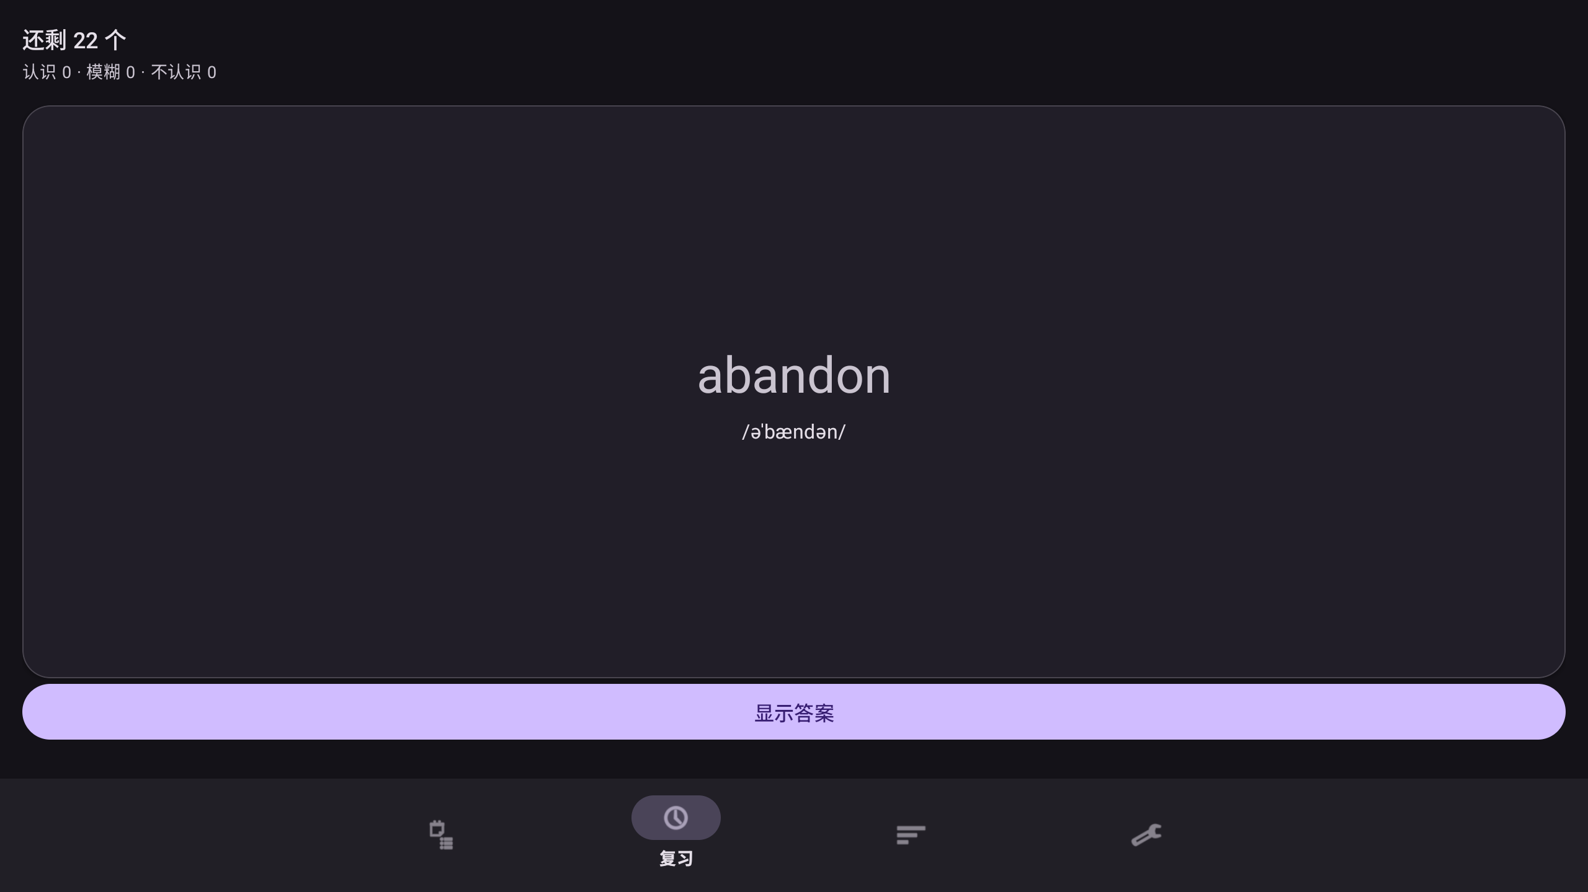
FLOW
复习主流程：先回忆，再给反馈
· ① 到期队列来自 WordDao.dueWordsAll(now, 50)，按逾期最久优先
· ② 卡片默认只给单词与音标，点「显示答案」才展开释义、例句、当前间隔
· ③ 三档按钮按下后：算新状态 → 事务写库 → 推进下一张
· ④ 答错的词 10 分钟后才重新出现，本轮不再打扰
· ⑤ 空态与结束态分开：今天没有到期词 vs 本轮复习完成
真实设备验过：点「认识」后库里的 repetition 1 / intervalDays 1 / EF 2.6，到期时间正好 +86400000 ms。
07
Notes:
这一页走一遍真实操作：卡片先只给单词和音标，点显示答案才展开释义——保证反馈基于回忆。按「认识」后，事务里同时改 words 和 review_records，然后自动下一张、答案重新遮住。右下角是设备上查库的结果：repetition 1、间隔 1 天、EF 2.6，到期时间正好 +86400000 毫秒。

Slide 8
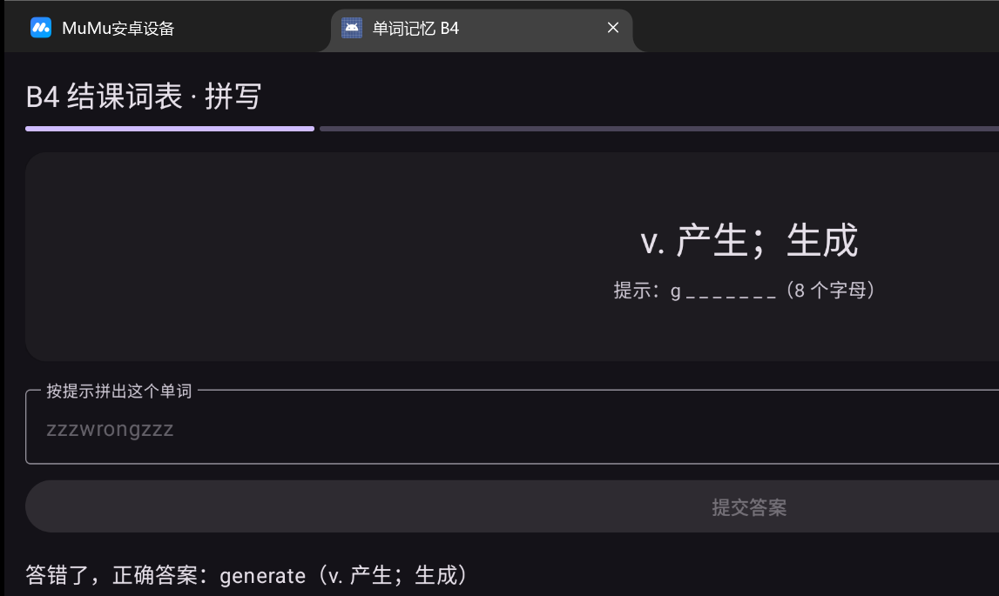
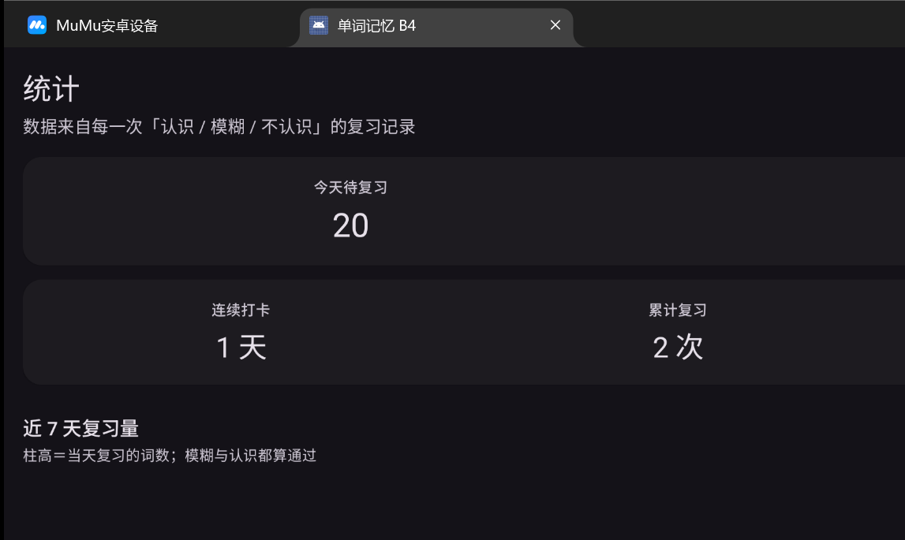
QUIZ & STATS
测试模式与学习统计
拼写题：释义 + 首字母与长度提示，判分忽略大小写
统计页：今日进度、连续打卡；下方是自绘近 7 天柱状图
两个口径决定数字对不对得上：① 正确率里「模糊」也算通过（PASS_GRADE = 1），只有「不认识」算错；② 测试模式不写库、不进统计——否则随手刷题就能把词的间隔刷到 180 天后。
08
Notes:
左边是拼写题：给释义 + 首字母与长度提示，判分忽略大小写；右边是统计页。两个口径决定数字对不对得上：模糊算通过（PASS_GRADE=1）；测试模式不写库、不进统计——否则随手刷十道选择题就能把词的间隔刷到 180 天后，这恰恰是最容易被质疑的地方。

Slide 9
NOTIFICATION
通知：每日提醒 + 三个动作 + 权限降级
环节 | 实现 | 关键取舍
调度 | WorkManager 每日周期任务，首次延迟到下一个 20:00 | 重启/杀进程能自恢复，不必处理 BOOT_COMPLETED，也不申请精确闹钟
触发 | Worker 先查 countDue(now)，为 0 不发 | 空提醒最容易被顺手关掉权限
动作 | 去复习 / 10 分钟后 / 今天不提醒 | 去复习走 PendingIntent + EXTRA_OPEN_REVIEW 直达复习页
降级 | canPost() 判权限 + 系统开关；未授权只提示不阻断 | 功能照常可用，「我的」页红字说明
实测证据（dumpsys）：id=1001、channel=review_reminder、importance=3、actions=3；WorkSpec 两行 interval=86400000 与 interval=0/delay=600000 分别对应每日提醒与「10 分钟后」。
09
Notes:
通知是强制技术点。选 WorkManager 而不是 AlarmManager：重启能自恢复、不用 BOOT_COMPLETED、不申请精确闹钟，代价是可能晚几分钟，对每天提醒够用。降级路径是现场要演示的：拒绝通知权限后功能照常，只在「我的」页红字提示。

Slide 10
ENGINEERING
工程质量：单元测试、提交节奏与踩过的坑
项 | 现状
纯 JVM 单元测试 | 28 个用例全绿：SRS 11 · 统计 11 · 测试模式 6；不依赖模拟器，./gradlew :app:testDebugUnitTest 秒级跑完
提交节奏 | 17 次有意义的提交，按「数据层 → 逻辑层 → UI 联调」拆分，课程要求 ≥15
踩坑记录 1 | AGP 9 内置 Kotlin：同时应用 kotlin-android 会报 Cannot add extension with name 'kotlin'
踩坑记录 2 | 内置 Kotlin + KSP：报 kotlin.sourceSets 不允许，解法 android.disallowKotlinSourceSets=false
踩坑记录 3 | 复习页三档按钮被卡片盖住：不要把会被 GONE 的 View 当约束锚点，改成常驻 actionBar 容器
10
Notes:
工程部分：28 个单测（SRS 11 / 统计 11 / 测试模式 6），17 次有意义的提交，三条踩坑记录都写在 README 里。如果老师问「你自己的东西在哪」，答案就是这三页：算法、口径、以及处理过的真实 bug。

Slide 11
DEMO
3 分钟录屏脚本（界面带学号 + 姓名水印）
时间 | 镜头 | 要点
0:00–0:25 | 打开 App → 词库列表 | 两套词库、单词数、今日待复习数；一句话讲定位
0:25–1:05 | 点进 B4 词库 → 单词详情 | 列表 → 详情；音标、释义、例句、当前 SRS 状态
1:05–1:55 | 复习页：显示答案 → 点「认识」 | 讲三档反馈如何改变间隔；下一张自动切，答案重新遮住
1:55–2:25 | 统计页 | 今日进度、连续打卡、柱状图；顺手说口径（模糊算通过）
2:25–2:55 | 测试模式（选择题 2 题） | 判分即时、错词列表；强调测试不写库
2:55–3:00 | 我的 → 立即发一条测试提醒 | 通知三动作 + 权限降级说明
11
Notes:
录屏按这个分镜拍，3 分钟卡死。界面要带学号姓名水印（做成 debug 开关，正式包不显示）。

Slide 12
WRAP UP
已经能跑，剩下的是打磨
▍已完成（第 1–6 次课）
选题与仓库 → 技术方案与数据模型 → 骨架与导航 → Room 持久化 → SRS 算法 + 复习 + 通知 → 测试模式 + 统计
▍进行中（第 7–10 次课）
伴生模块（通知提醒中心 / AppWidget）接入主 App 数据、权限降级打磨、录屏与代码问答准备
▍可复现性
clone 后 ./gradlew :app:assembleDebug 即可出包；28 个单测覆盖算法与统计口径
github.com/XuCong-0920/course-design · 徐聪 202405100228
12
Notes:
收尾：已完成第 1–6 次课，剩下伴生模块接入主 App 数据、权限降级打磨、录屏与问答。仓库地址在下方，clone 后一条命令出包。

